Slide 1
Padrões de Criação de Ramos

Slide 2
C3. Codeline por release
Contexto
  Um software possui várias releases
  Organizar o trabalho baseado nas releases
Problema
  Como refletir as várias releases e os trabalhos na árvore de ramos do projeto
Forças
  Uso de etiquetas por release é insuficiente
  Trabalhos específicos para cada release
Solução
  Usar uma codeline para cada release planejada.

Slide 3
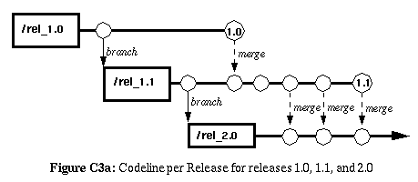
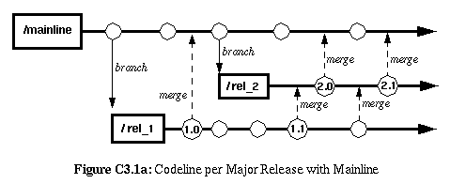
C3. Codeline por release
Variantes
  C3.1 Codeline por release principal
Uso de uma codeline principal (mainline) é encorajado!

Slide 4
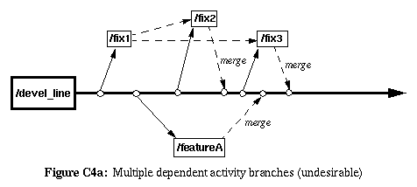
C4. Linha de subprojeto
Contexto
  Ramo por tarefa
  Tarefa grande o suficiente para ser subdividida em subtarefas
  Interdependência entre subtarefas
Problema
  Como organizar as subtarefas?
Forças
  Tarefa como uma única transação de mudança na codeline
  O checkin de subtarefas individuais pode comprometer a integridade
  Ordenar as subtarefas adiciona complexidade

Slide 5
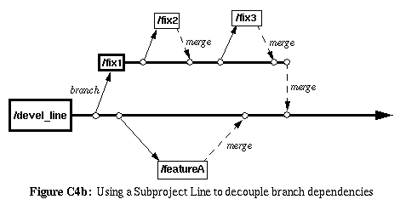
C4. Linha de subprojeto
Solução
  Adicionar um nível de integração
    Criar um ramo para a tarefa
    Subramos para as subtarefas
Variantes
  C4.1 Codeline pessoal (ramo pessoal)
  C4.2 Linha experimental (de protótipo)
  C4.3 Linhas multi-projetos

Slide 6
C5. Codeline virtual
Contexto
  Deseja-se utilizar ramos e codelines mas a ferramenta não suporta ramos com nomes;
  Deseja-se otimizar as junções necessárias pela ramificação
Problema
  Como “emular” codelines? Como evitar junções de cópia (copy-merge)?
Forças
  Ramos melhoram a organização hierárquica das mudanças
  Dificuldade de definir e selecionar ramos sem nomes significativos
  Junções de cópia (espaço e retrabalho)
Solução
  Etiqueta flutuante para representar o ramo
    Ramificação sob demanda (JIT Branching)
    Não faz junções de cópia

Slide 7
C6. Linha de desenvolvimento remoto
Contexto
  Times locais e remotos atuando na mesma codeline
  Verificação extra para integrar mudanças dos times remotos
Problema
  Como organizar o desenvolvimento?
    Minimizar o impacto local (principal) sem causar problemas para times remotos
Forças
  Obrigações contratuais
  Cuidados com espelhamento e criação de árvores conflitantes
  Evitar bloqueios enquanto a verificação é feita
Solução
  Cada time remoto trabalha em um codeline remoto específico
  Sincronização periódica

Slide 8
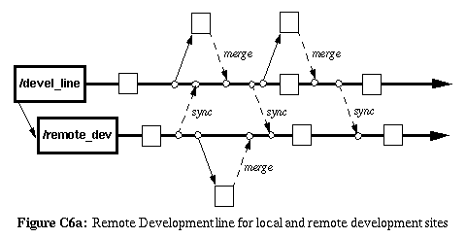
C6. Linha de desenvolvimento remoto

Slide 9
C7. Linha de componente
Contexto
  Propriedade (ownership) do código de componentes (módulos, arquivos etc.)
  Múltiplas correções simultâneas e novas funcionalidades nestes componentes
  Período de tempo pequeno
Problema
  Como manter os benefícios da propriedade do código mesmo com outras pessoas que não o proprietário realizando mudanças
Forças
  Se todos são responsáveis, então ninguém é responsável
  Não permitir que outros mudem pode atrasar releases
  Atrasos causados pela necessidade de autorizações do proprietário
Solução
  Criar codeline para este componente, colocando o proprietário do código como proprietário da codeline
  Versões estáveis para o resto do projeto

Slide 10
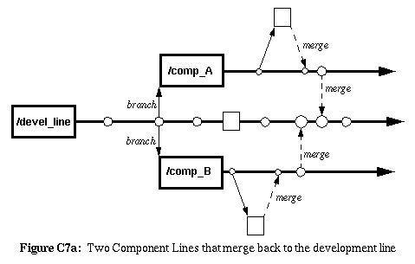
C7. Linha de componente
Variantes
  C7.1 Linhas multi-produtos
    Igual a C4.3 Linhas multi-projetos

